Slide 1
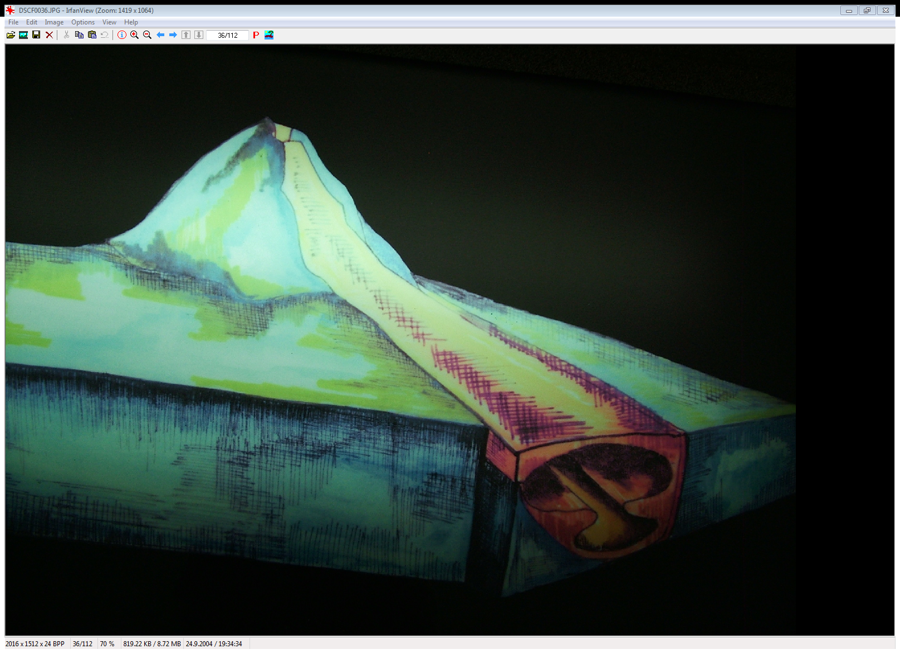
LÁVOVÉ JESKYNĚ
(PYRODUCTS, LAVA TUBES)

Slide 2
TYPY LÁVOVÝCH JESKYNÍ
(podle Kempeho et al. 2017)
Tunely vzniklé podpovrchovým prouděním lávy a následnou erozí směrem dolů
Jeskyně vytvořené splynutím menších chodeb a následující erozí
Jeskyně vytvořené „zastřešením“ lávy plovoucími litoklasty, které se ve žhavém stavu spekly
Kanály, které se překryly krustou akrečně narůstající z boků až do úpllného uzavření

Slide 3
GENEZE LÁVOVÝCH JESKYNÍ

Slide 4
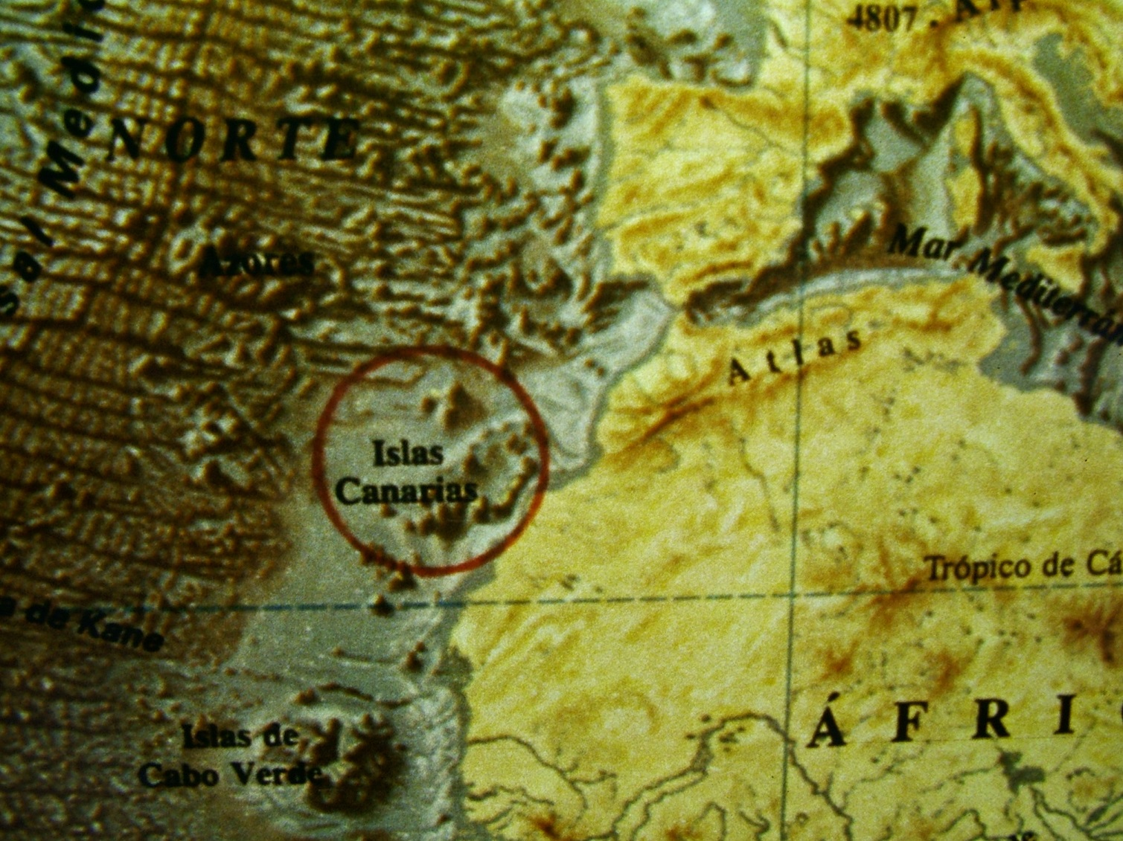
Lávové jeskyně lanzarote

Slide 5
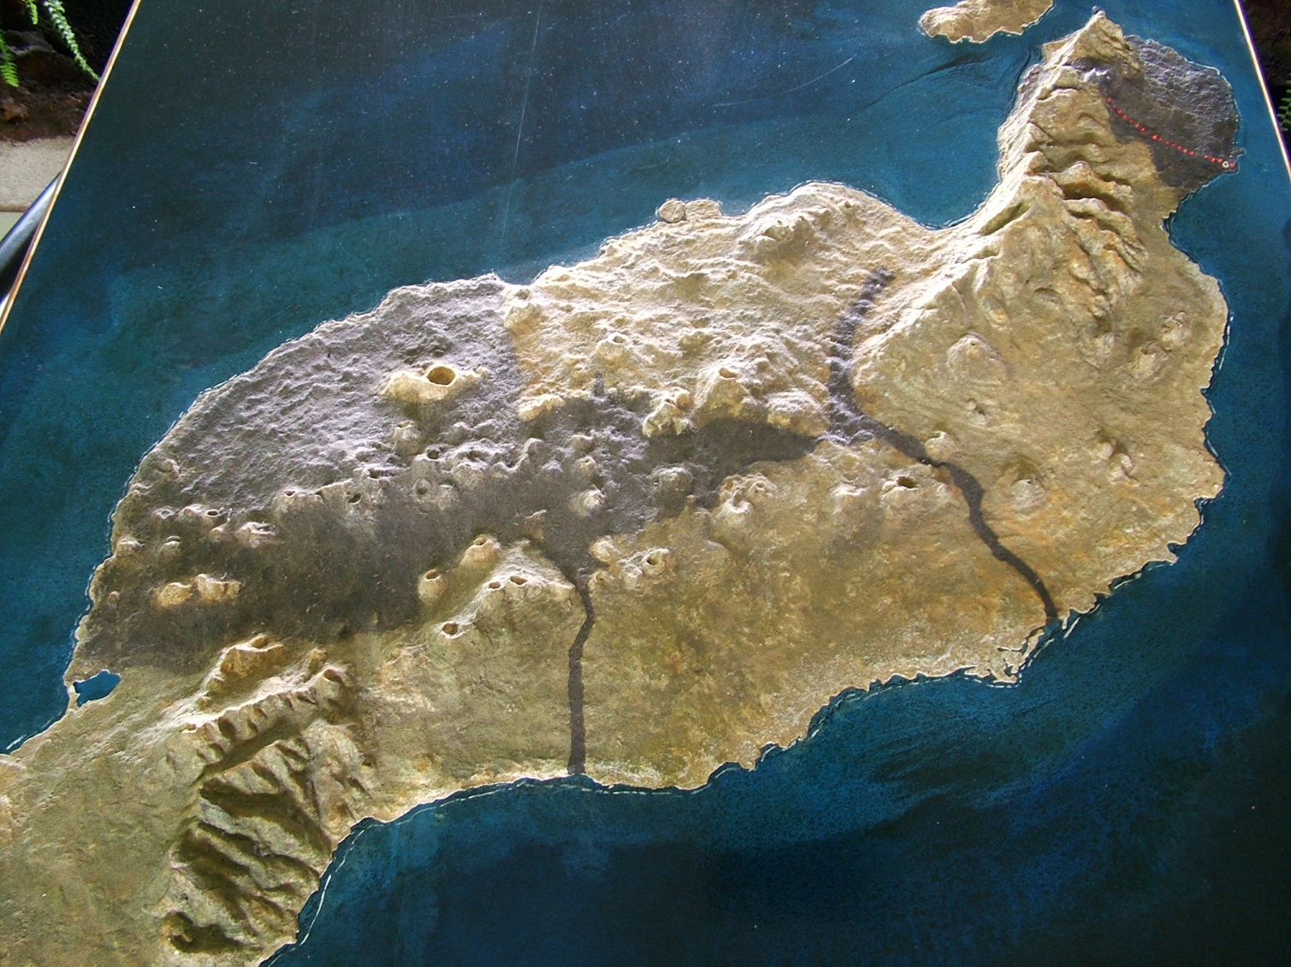
SOPKA CORONA VPRAVO NAHOŘE

Slide 6
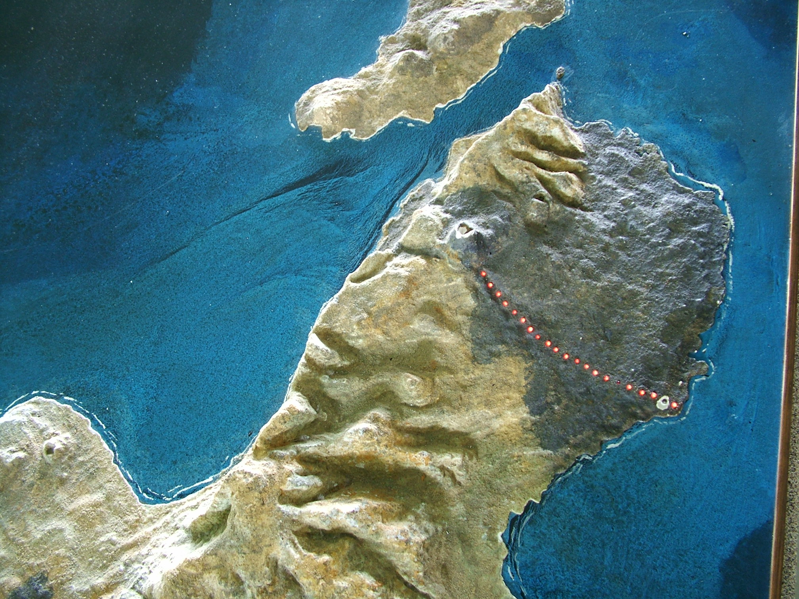

Slide 7
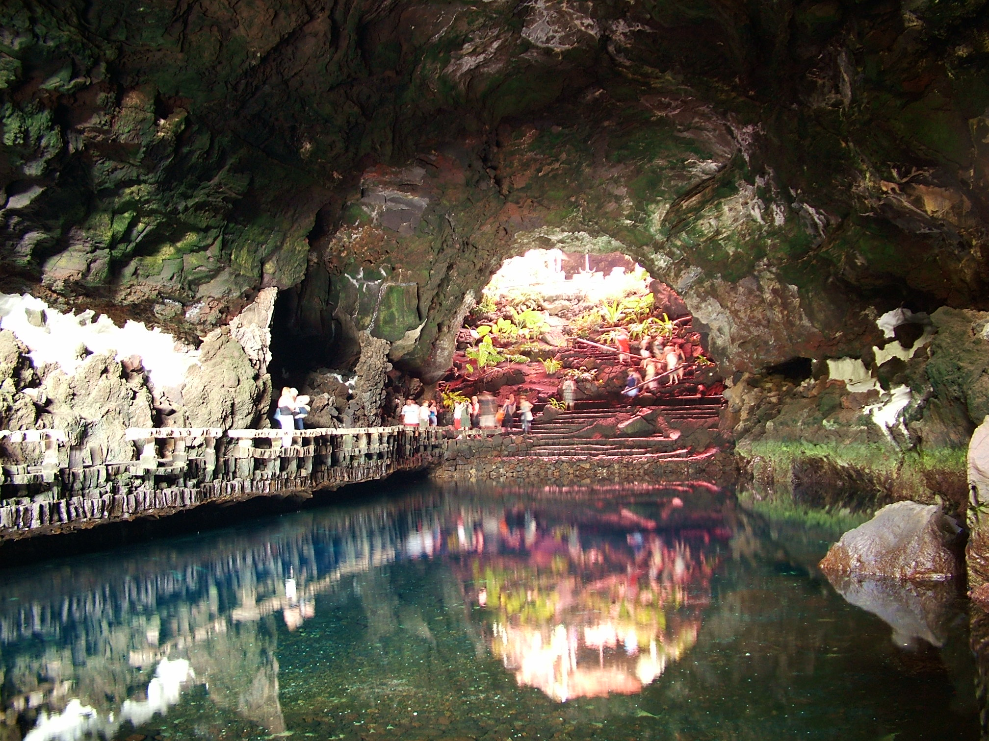
LOS JAMEOS DEL AGUA

Slide 8
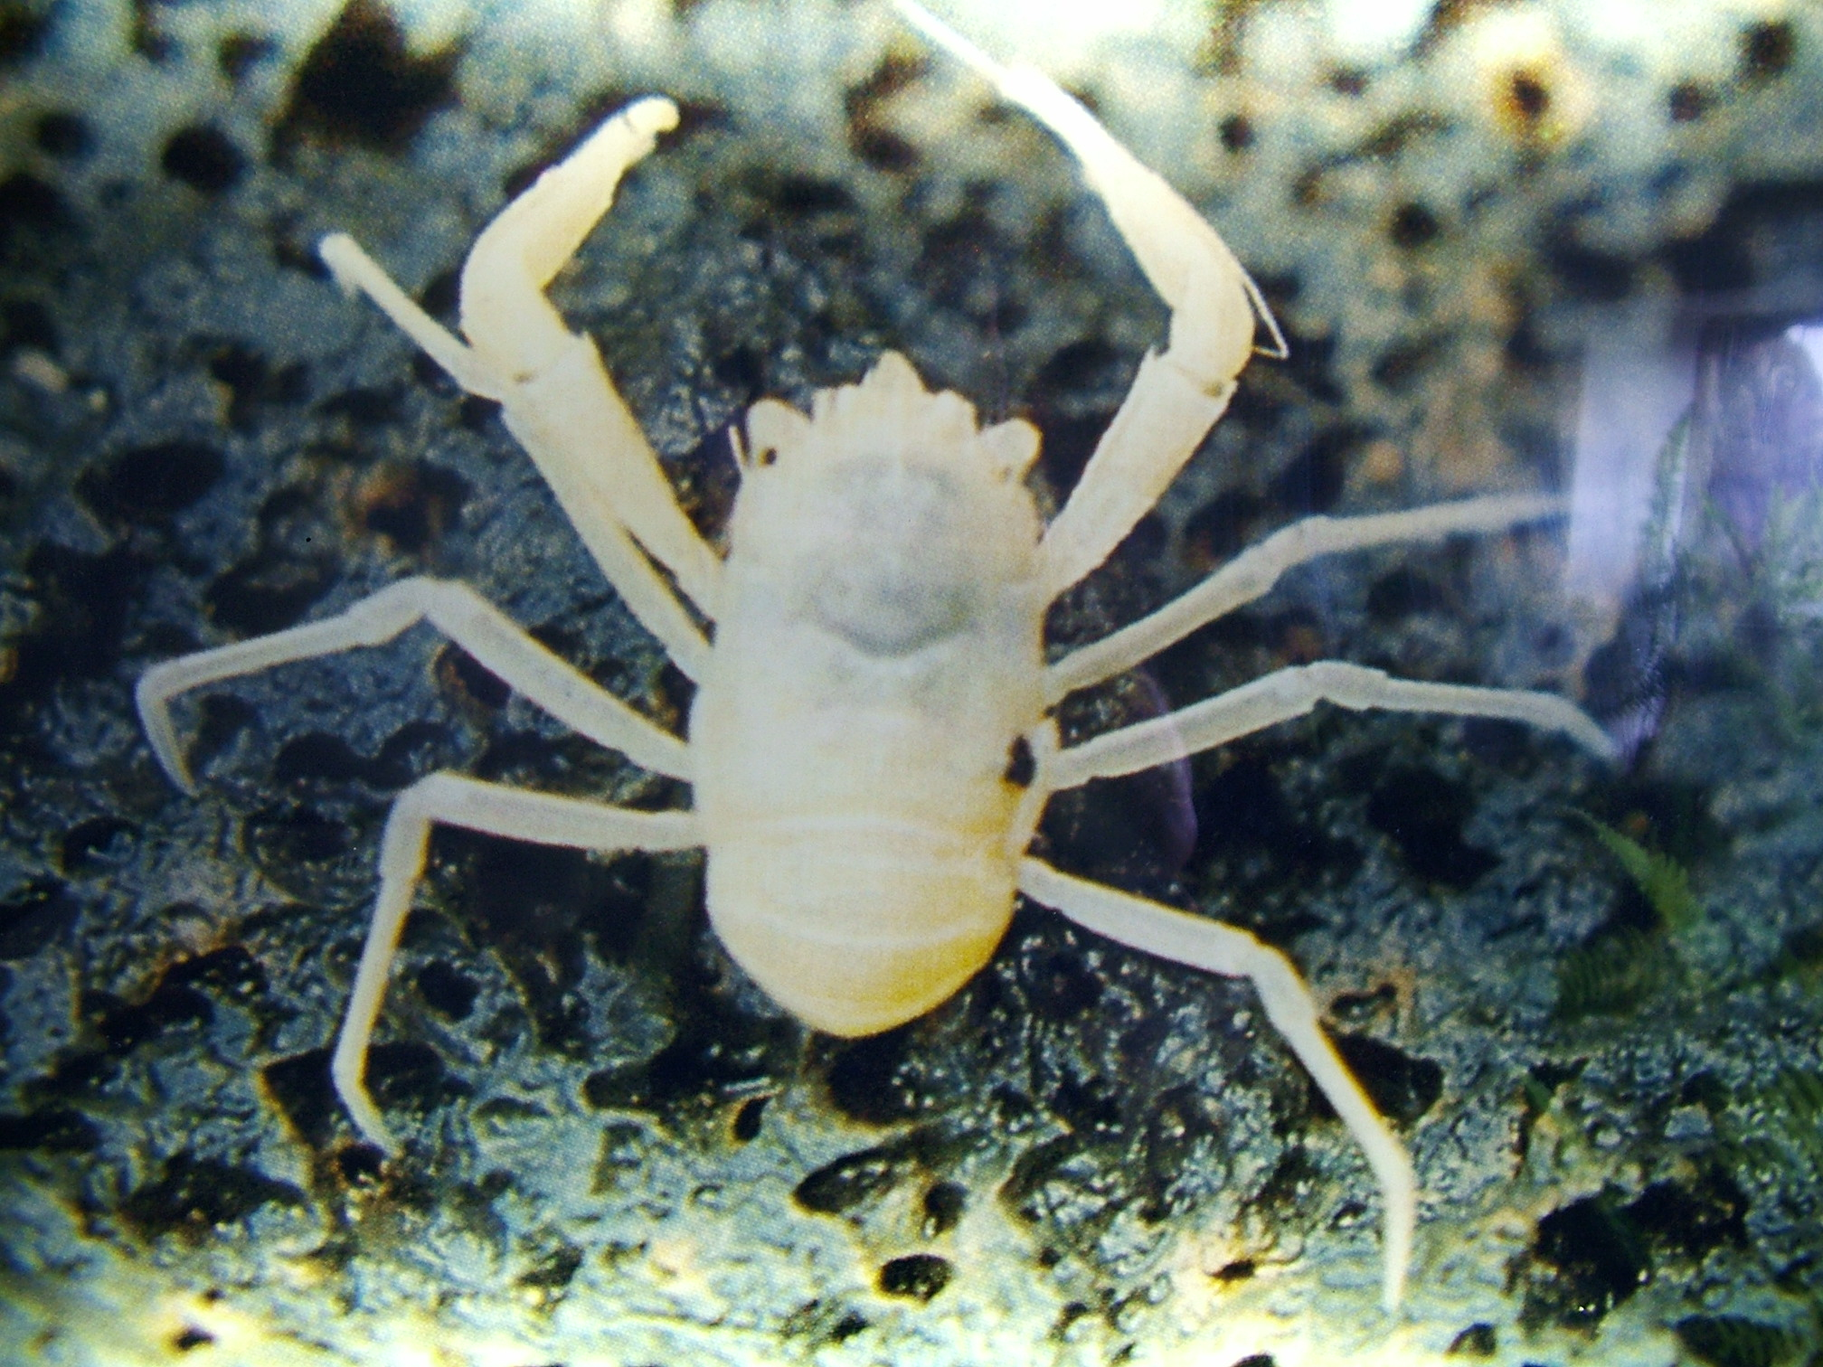

Slide 9
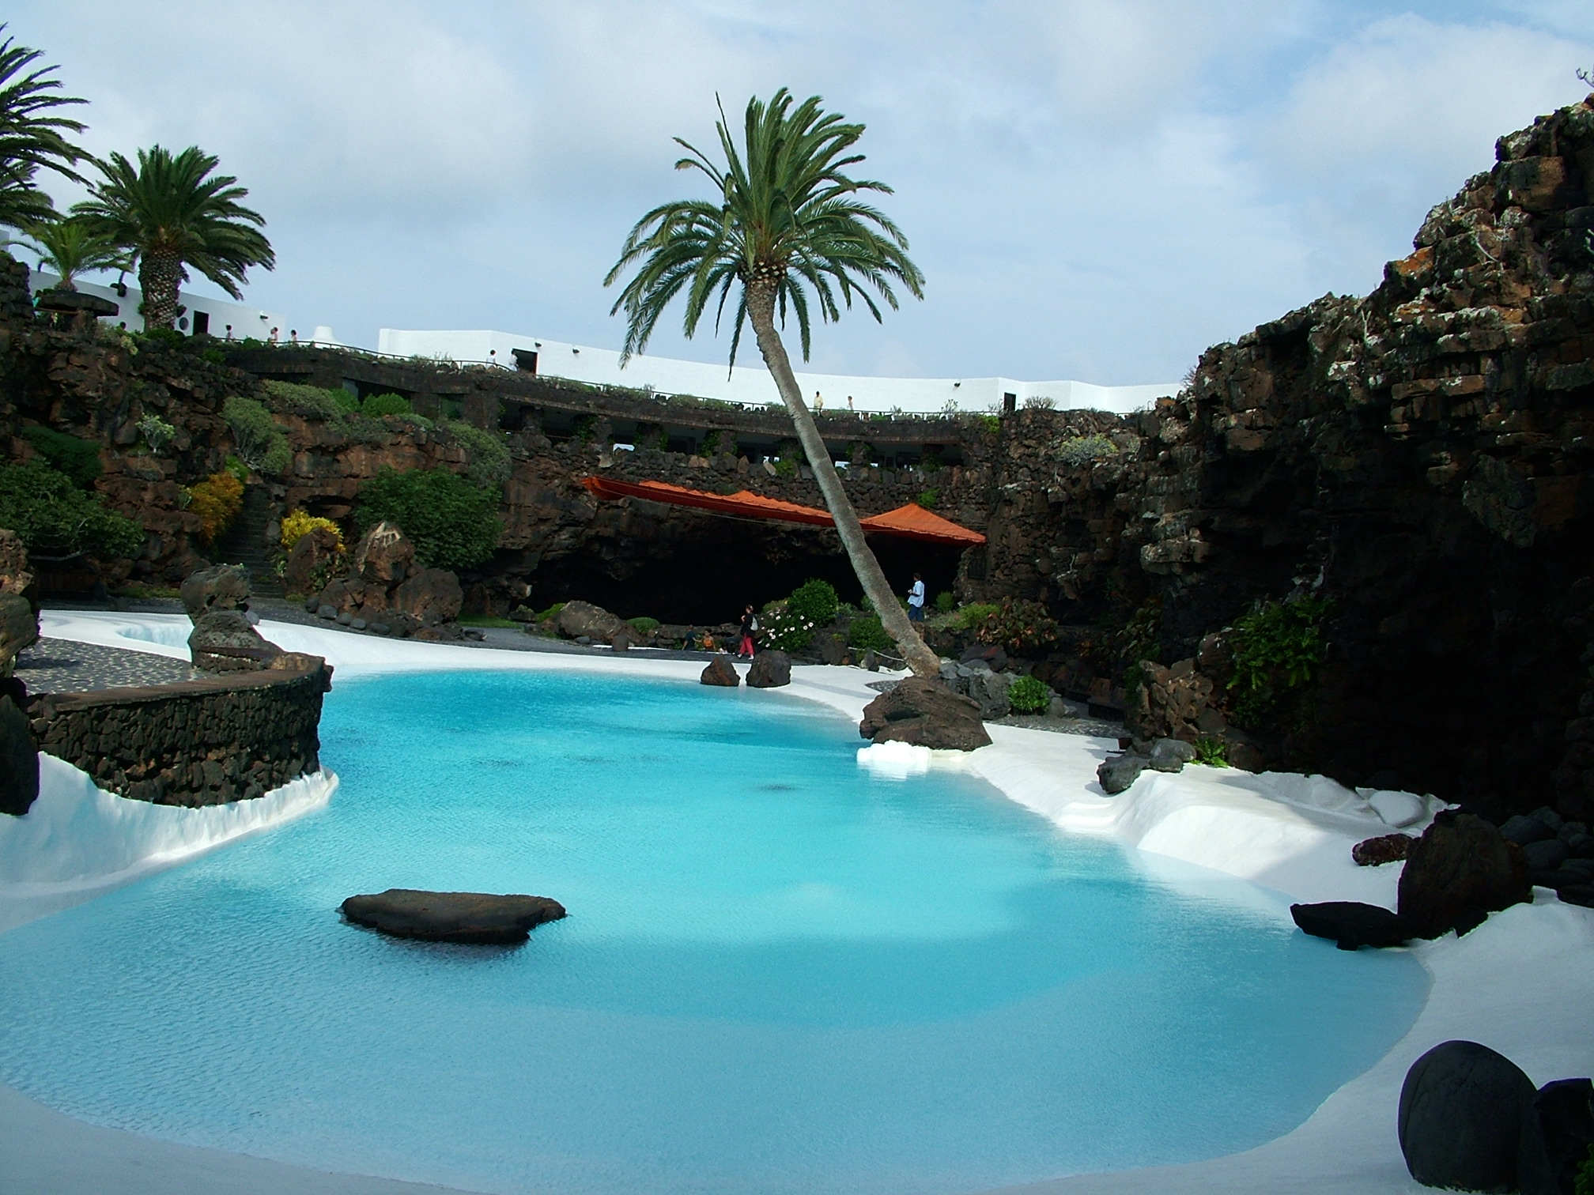

Slide 10
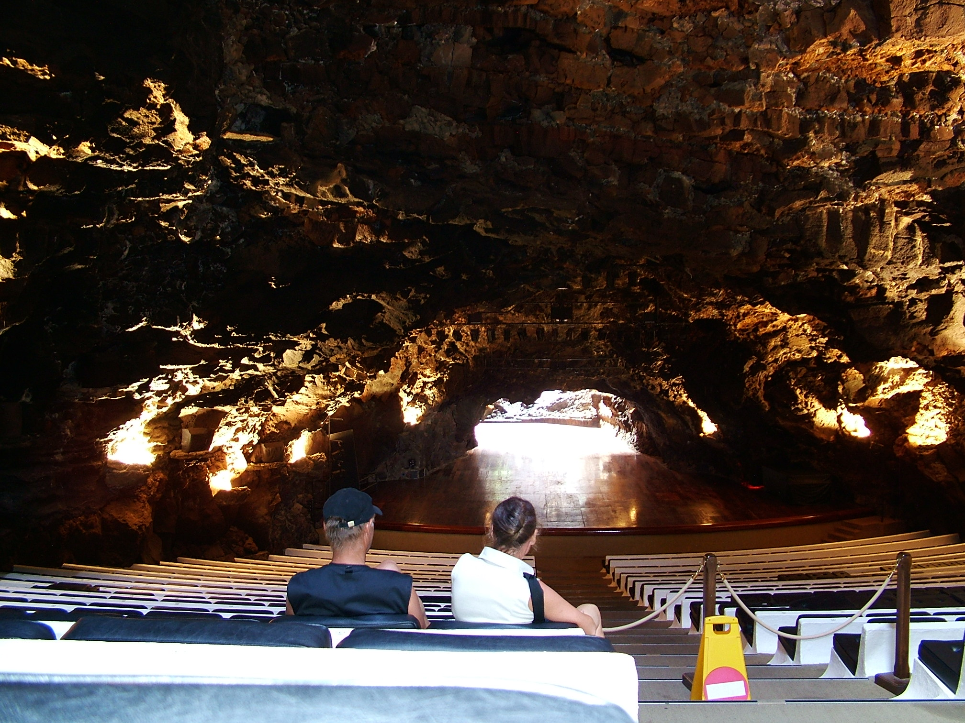

Slide 11
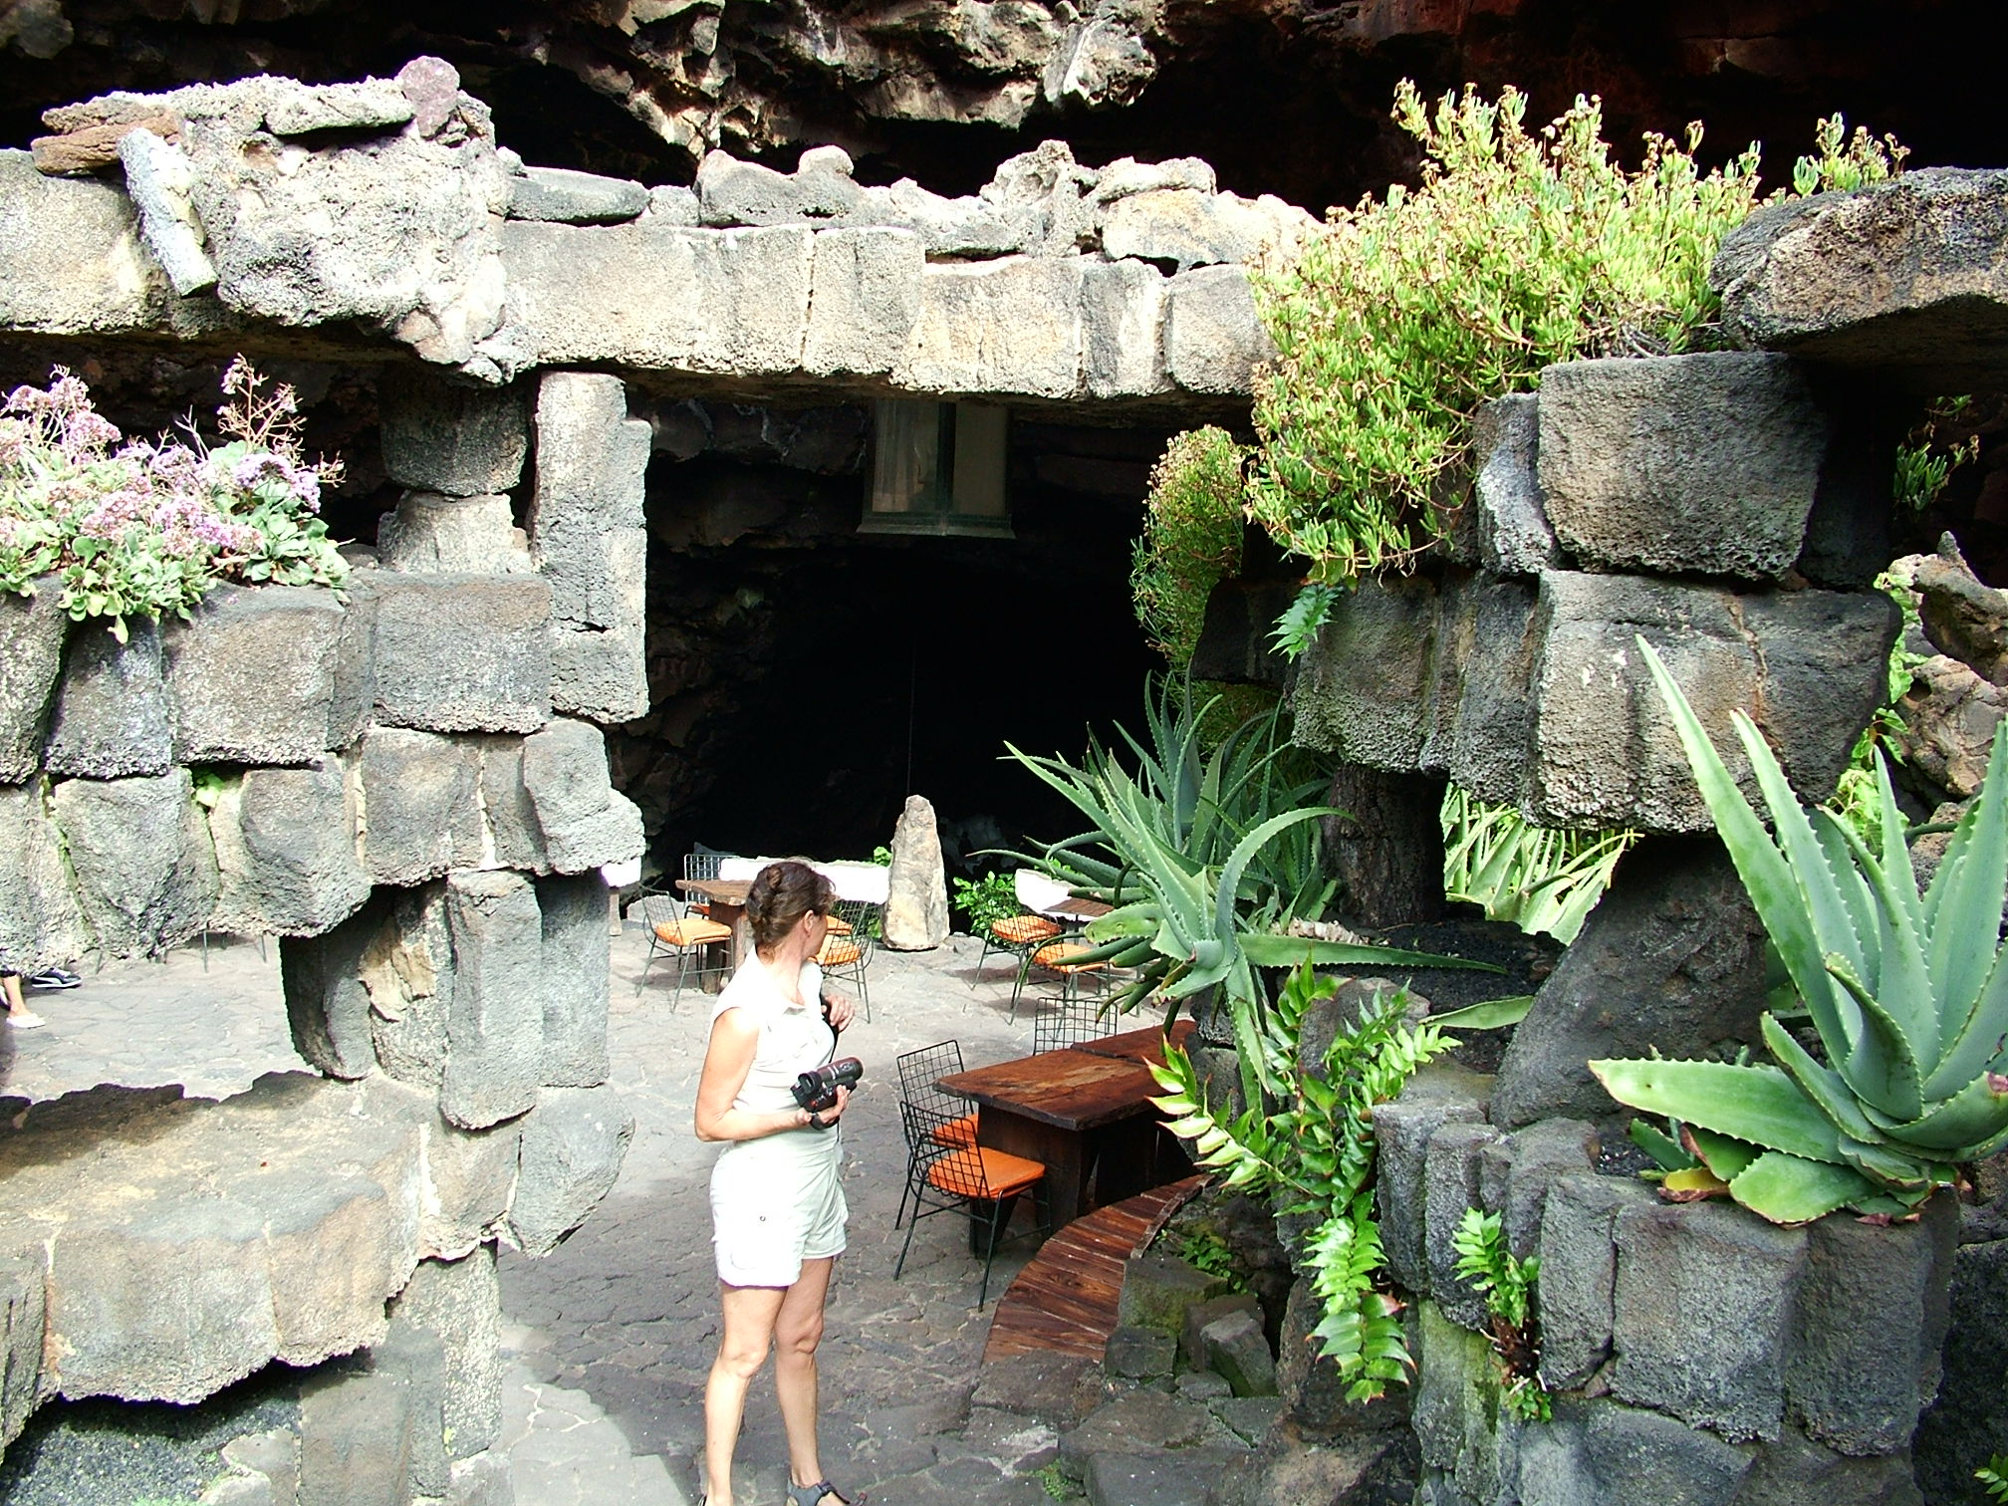

Slide 12
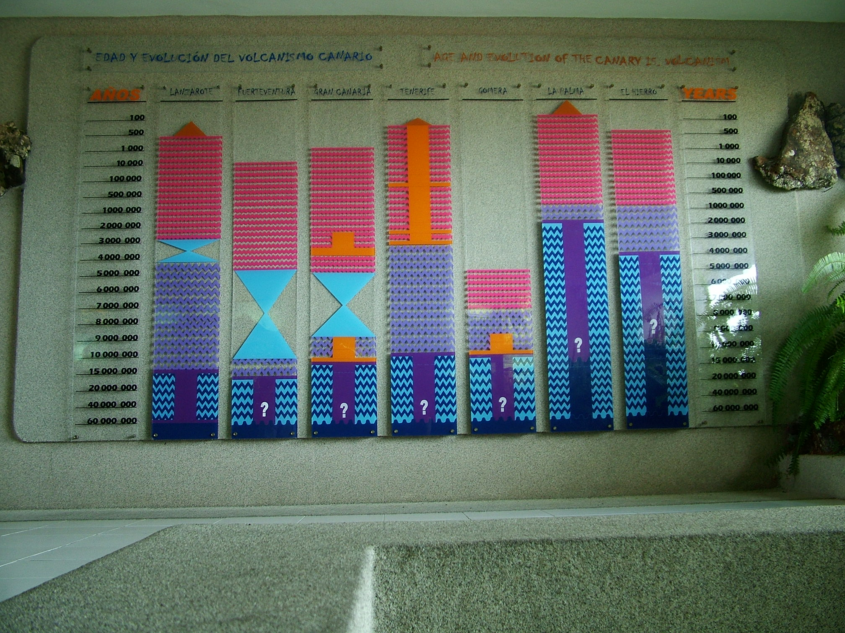

Slide 13
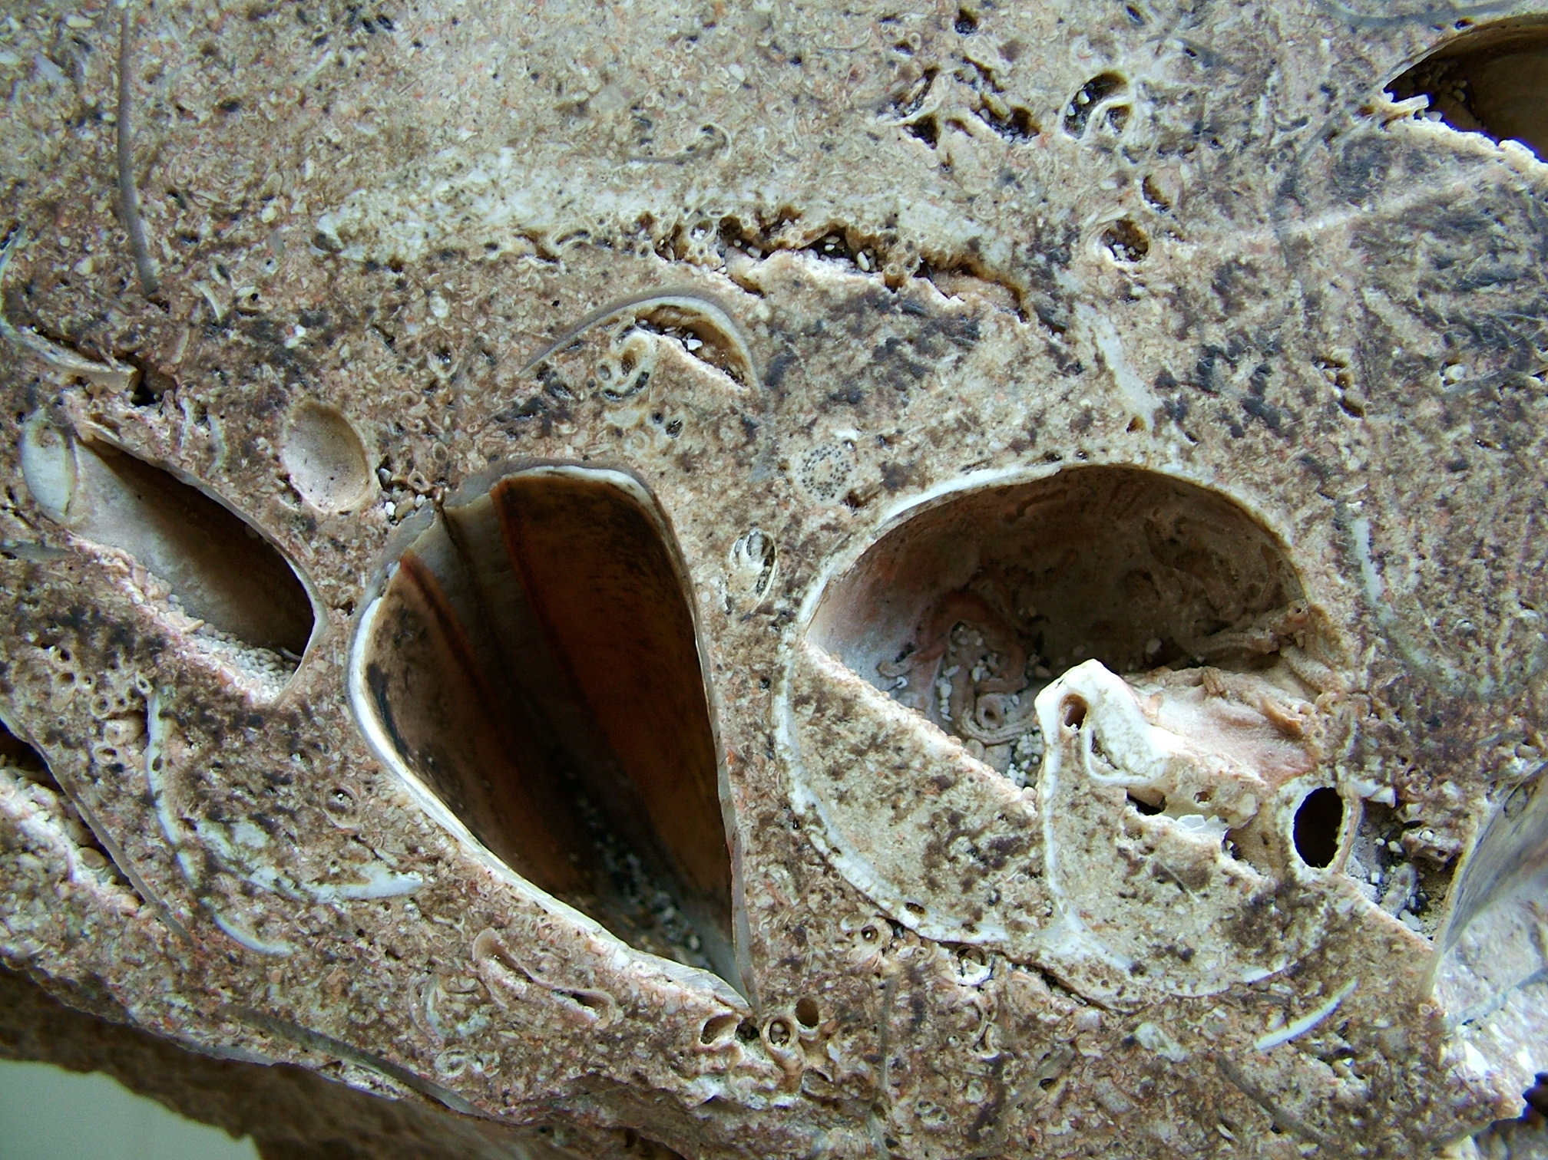

Slide 14
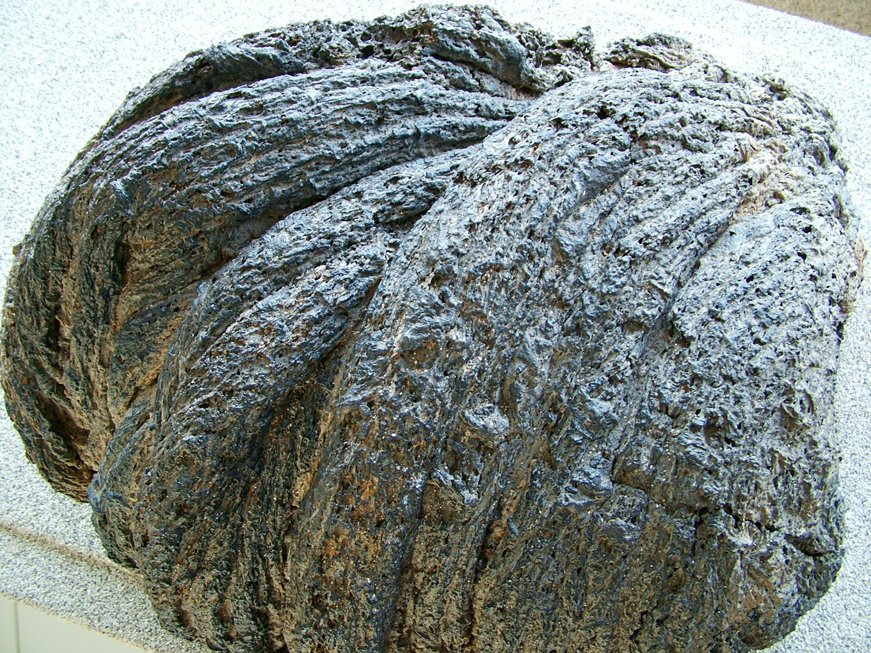

Slide 15
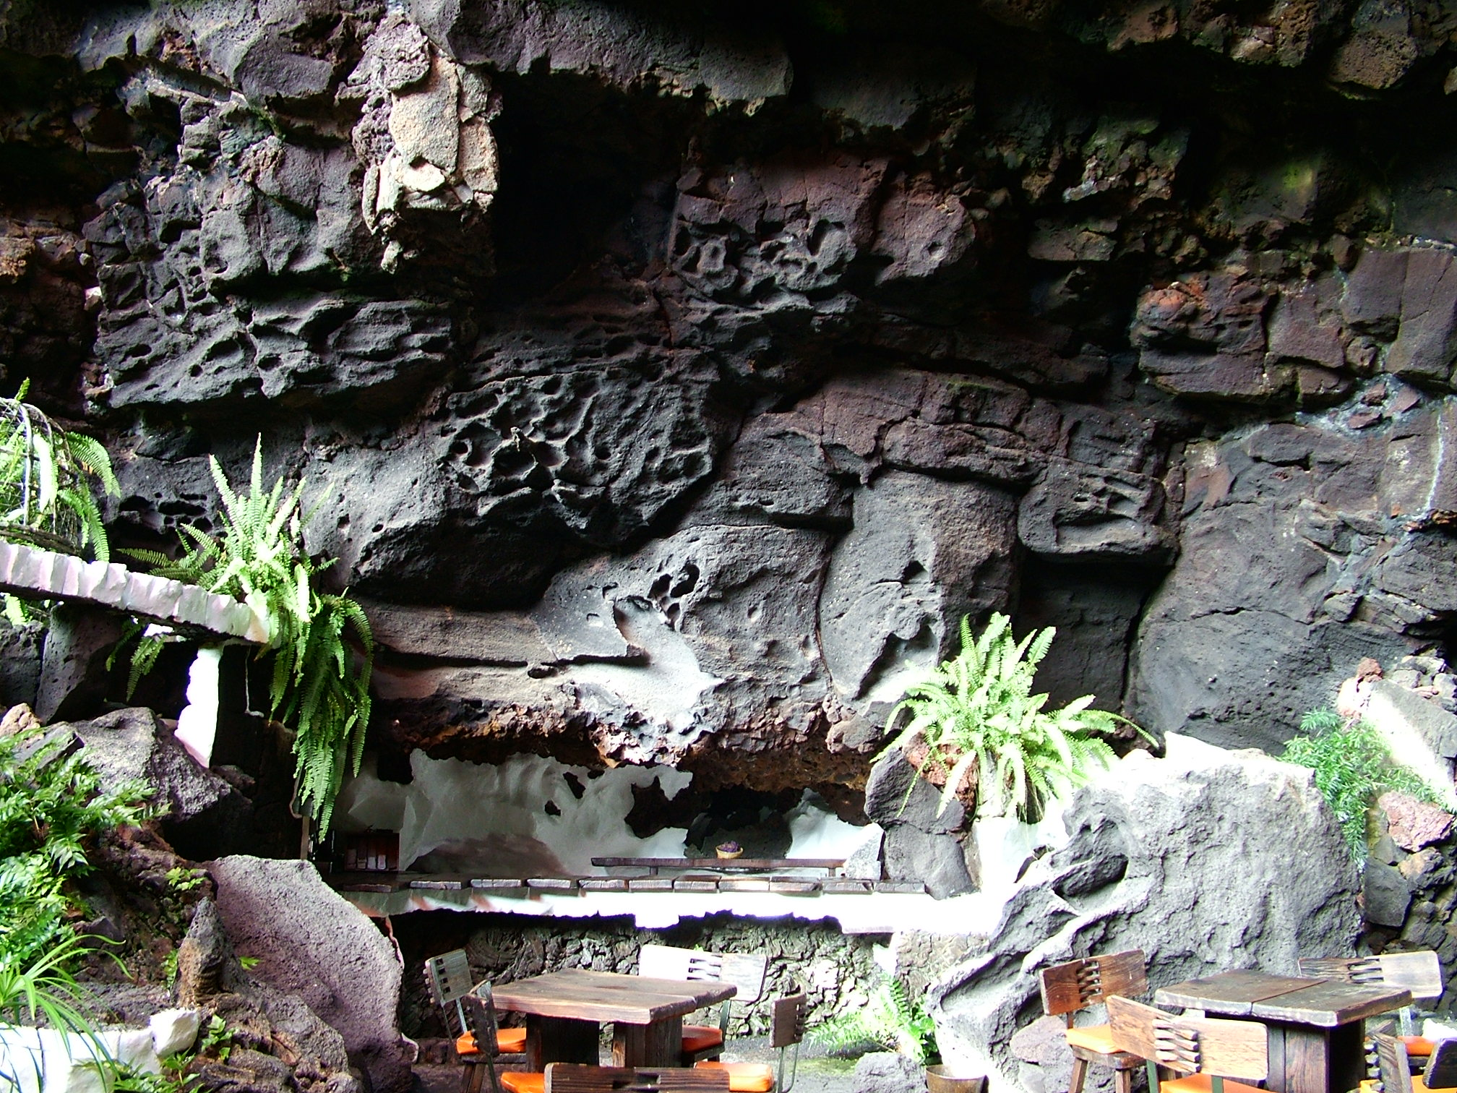

Slide 16
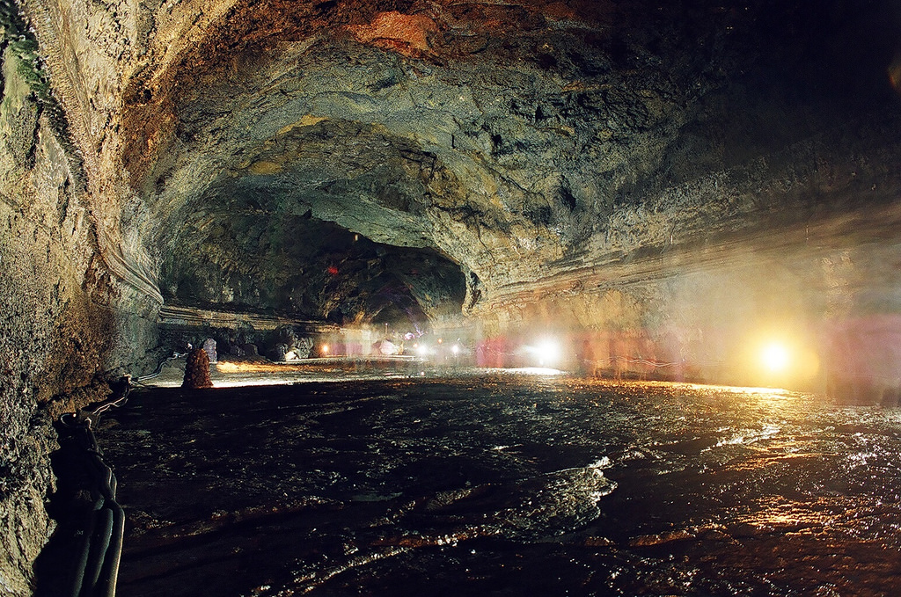

Slide 17
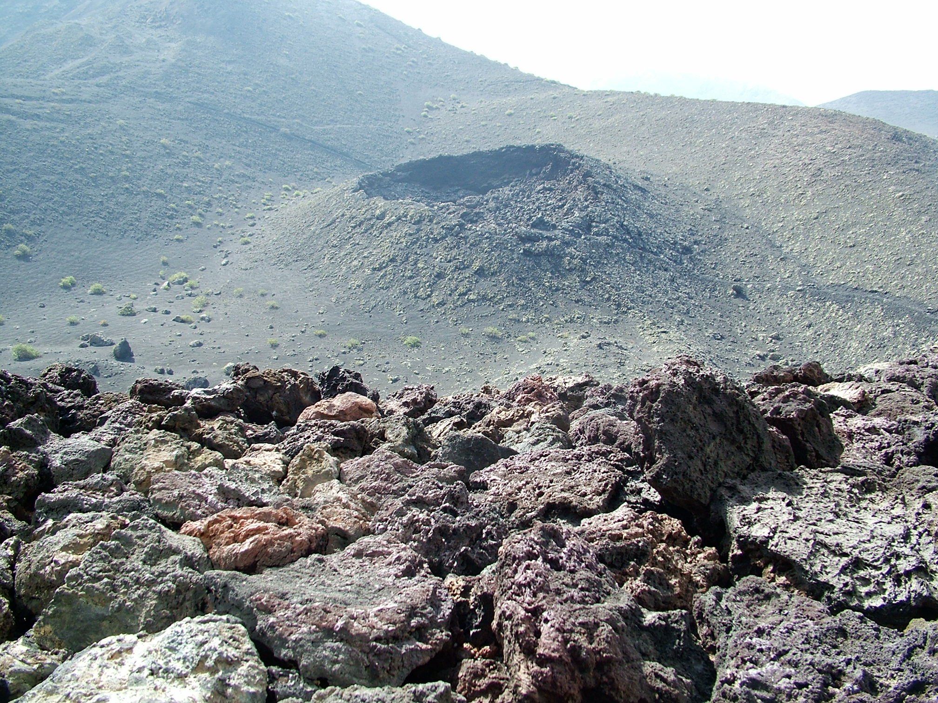

Slide 18
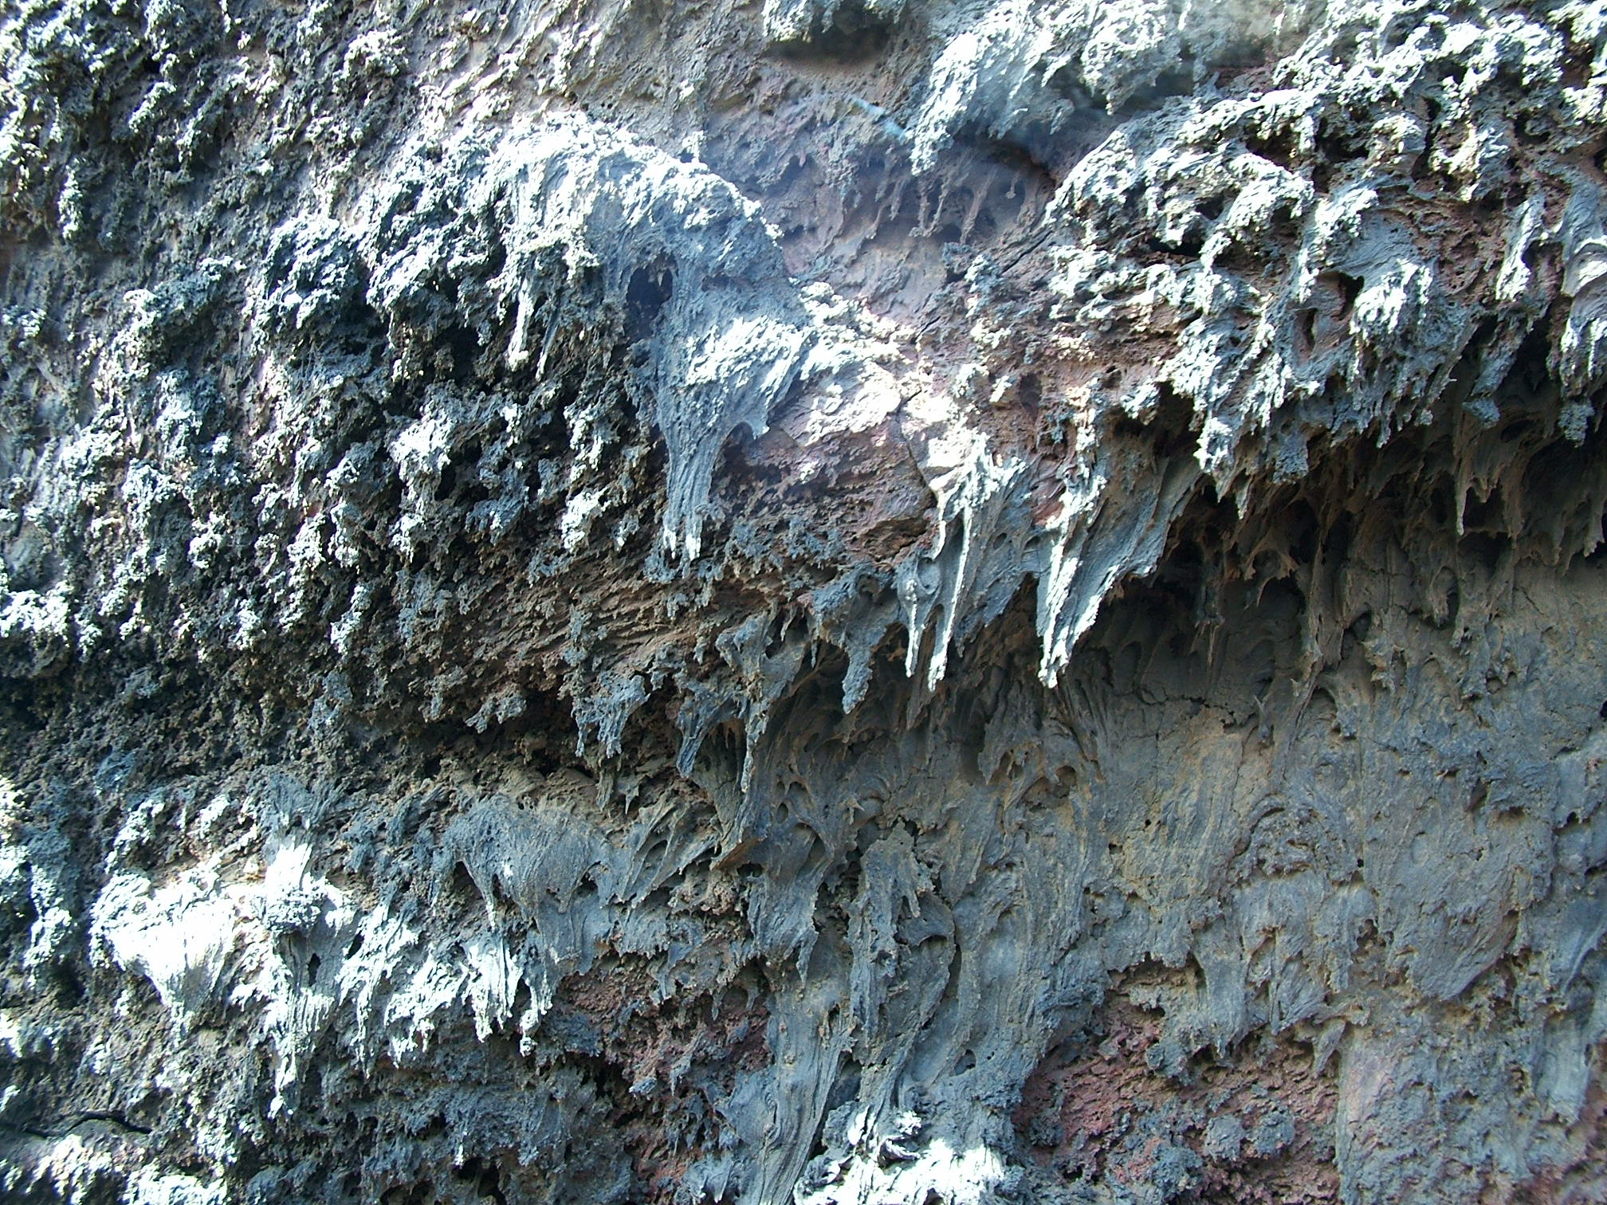

Slide 19
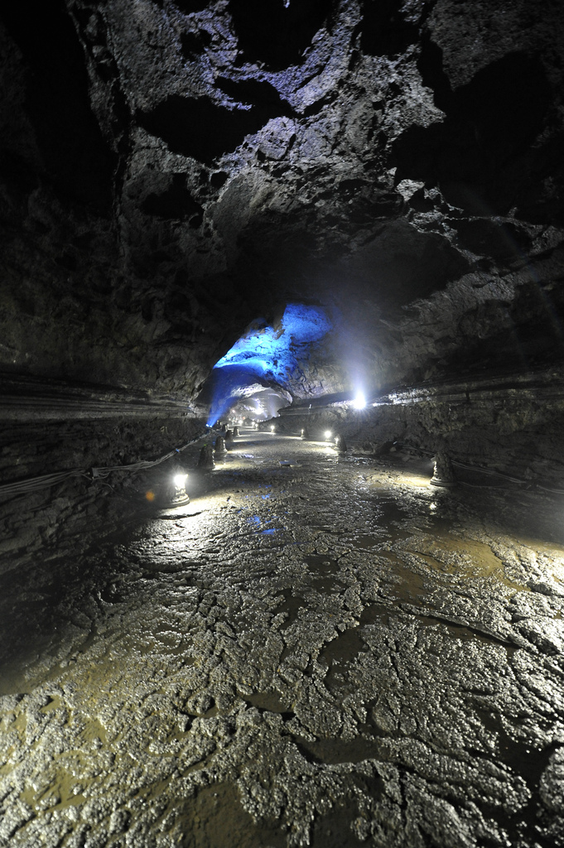
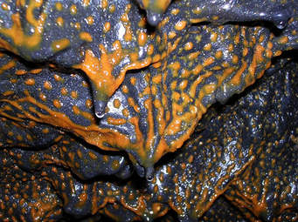
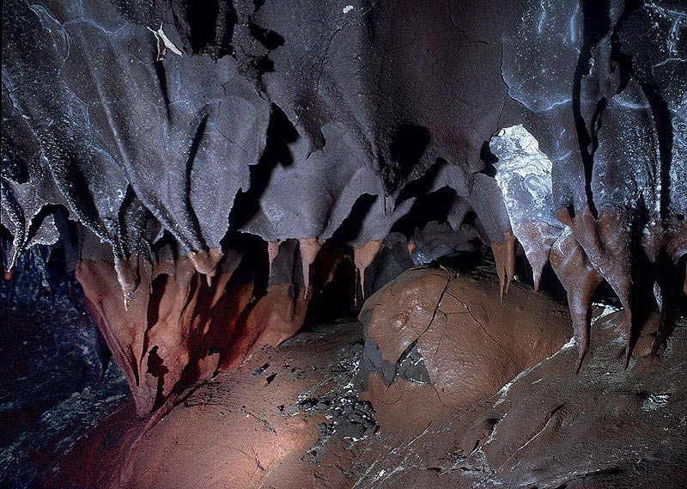

Slide 20
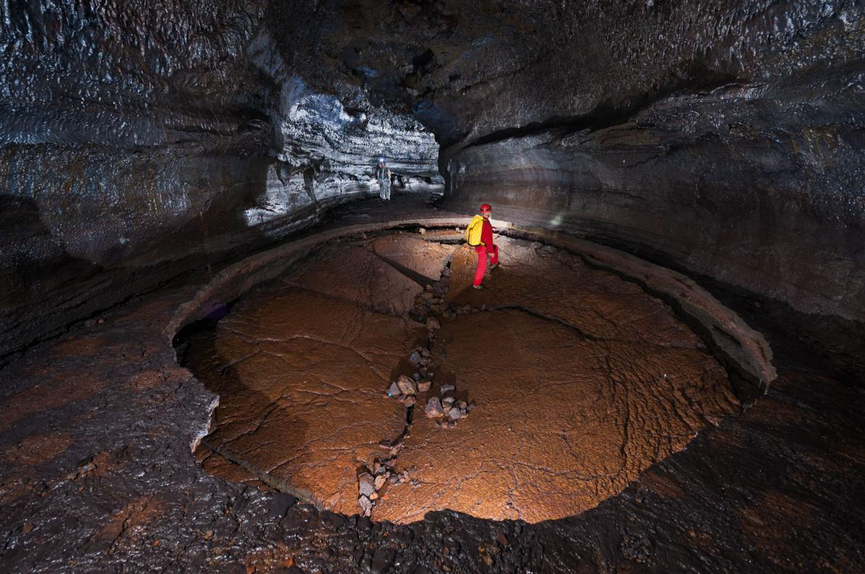

Slide 21
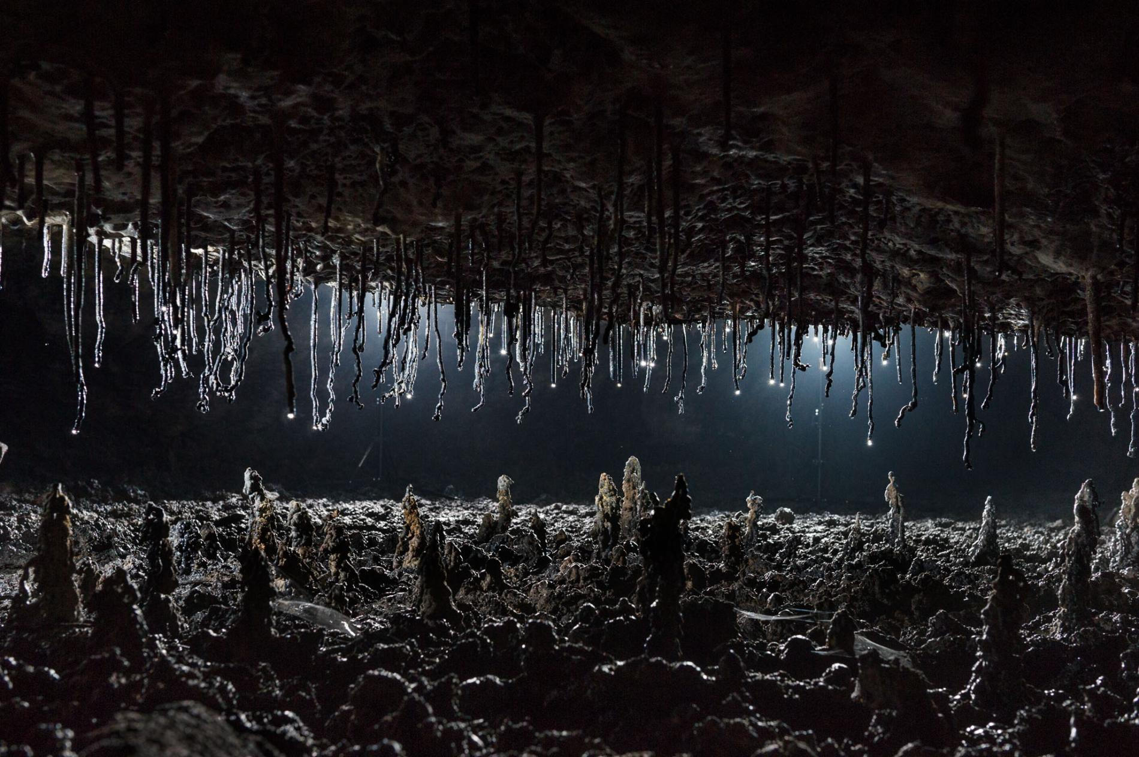

Slide 22
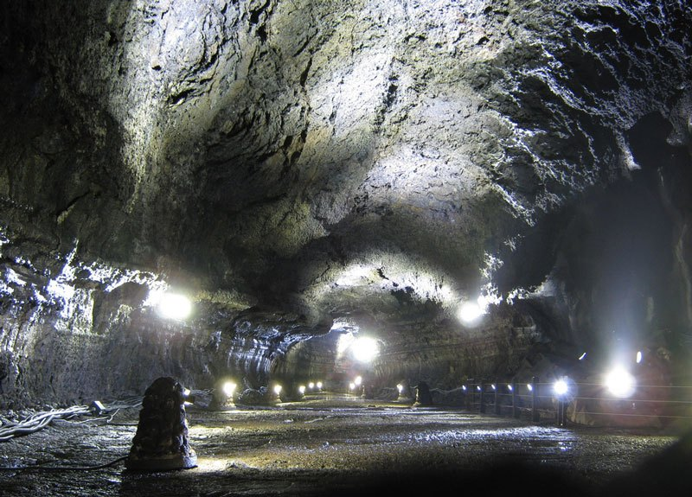

Slide 23
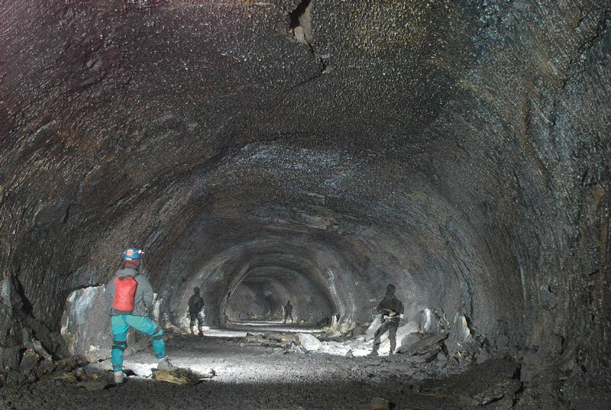

Slide 24
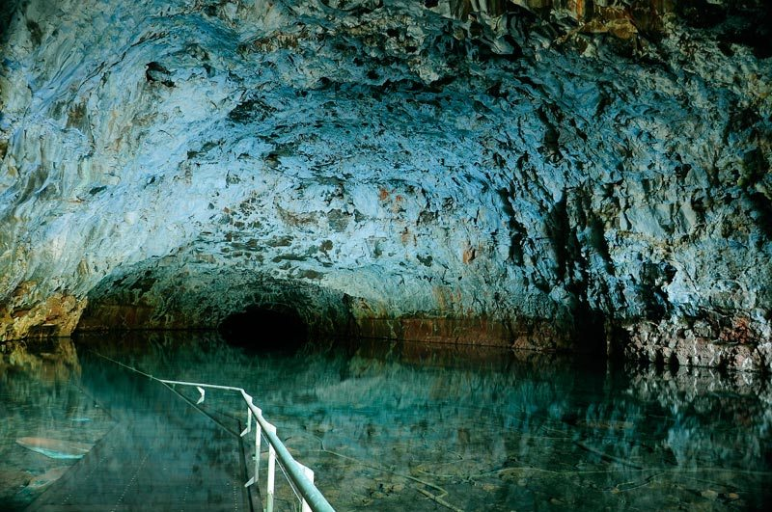

Slide 25
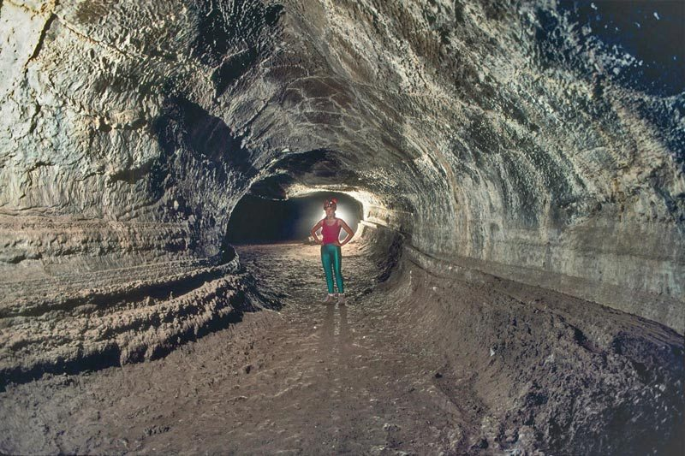

Slide 26
